Slide 1
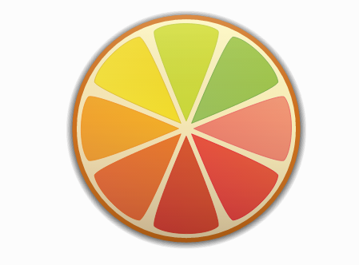
Engenharia de Software
Citra
An Experimental 3DS Emulator
André Barros up201303567 Leonardo Ferreira up201305980
Edgar Ramos up201305973 Luís Duarte up201303585

Slide 2

Descrição do Projeto
Contribuidores
Descrição dos Processos
Análise Crítica

Slide 3
Requisitos
Requisitos de Software
Requisitos de Hardware
“Build” do projeto

Slide 4
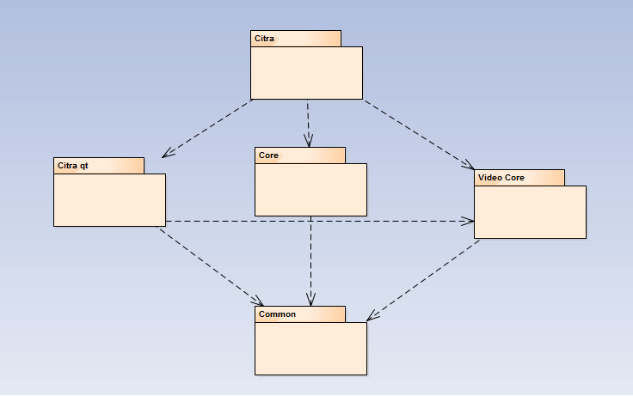
Arquitetura e Design
Logic View

Slide 5
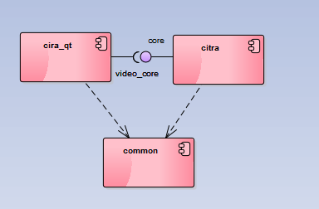
Arquitetura e Design
Implementation View

Slide 6
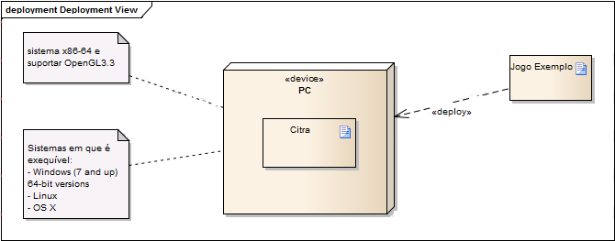
Arquitetura e Design
Deployment View

Slide 7
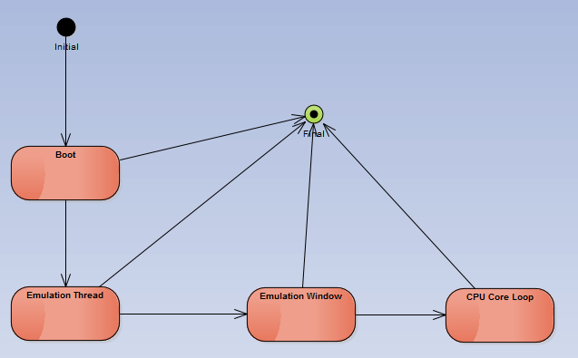
Arquitetura e Design
Process View

Slide 8
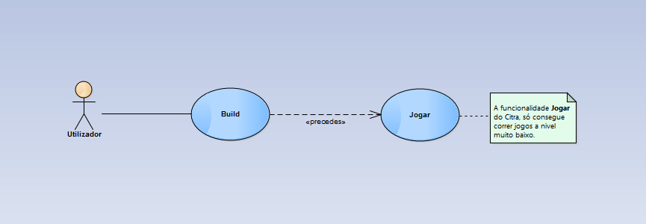
Arquitetura e Design
Casos de Utilização

Slide 9
Verificação e Validação
Grau de testabilidade do software do programa
Controlabilidade
Observabilidade
Capacidade de Isolamento
Separação de Conceitos
Perceptibilidade
Heterogenidade
Estatísticas de teste
Bug Report

Slide 10
Evolução de Software
Identificação da feature
Componentes associadas
Evolução da feature

Slide 11
Conclusões

